Slide 1
Sveikatos ir lytiškumo ugdymo bei rengimo šeimai bendrosios programos įgyvendinimo patirtis mokykloje
2019-06-13
Vilnius
Vilma Balandienė

Slide 2
Vilkaviškio „Aušros” gimnazijos SLURŠ programos įgyvendinimo patirtis
  Programos įgyvendinimo būdai:
  ikimokykliniame, priešmokykliniame ir pradiniame ugdyme sveikatos ir lytiškumo ugdymas bei rengimas šeimai jau yra integruotas į dalykų programų turinį;
  integruojant į dalykus + apibendrinamasis kursas (5–8, 9–10 ir 11–12 klasėse organizuojamos Programos visumą apimančios veiklos, kurios gali būti vykdomos privalomų ar (ir) pasirenkamų pamokų arba (ir) pažintinių dienų metu);
  integruojant į dalykus + mokyklos modulis (mokyklos prioritetinei sveikatos ugdymo sričiai susikurtas modulis/speciali programa).
  numatant atskirą valandą skirtą SLURŠ programos įgyvendinimui (iš pamokų, skirtų mokinio ugdymo(si) poreikiams tenkinti, mokymosi pagalbai teikti);
  integruojant į dalykus ir neformalųjį švietimą;
  kitas, mokyklos pasirengtas, modelis.

Slide 3
Sveikatos ugdymo bendrosios programos (2012) ir Rengimo šeimai ir lytiškumo ugdymo programos (2007) integravimas
Sveikatos ir sveikos gyvensenos samprata
Fizinė sveikata (fizinis aktyvumas, sveika mityba, veikla ir poilsis, asmens ir aplinkos švara)
Socialinė sveikata (bendravimas, rizikingo elgesio prevencija)
Psichikos sveikata (savivertė, emocijos ir jausmai, pozityvus mąstymas)
Šeimos samprata
Lytinis brendimas
Savitvarda
Draugystė ir meilė

Slide 4
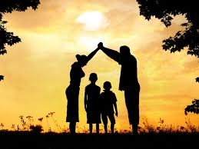
Bendradarbiavimas su tėvais, mokytojais, kitais specialistais bei vaikais.
TĖVŲ ŠVIETIMAS:
Paskaitos tėvams: „Kaip mylėti savo paauglį?”, „Svarbiausi lytiškumo ugdymo klausimai”, „Šeima samprata ir jos funkcijos”
Apskritojo stalo diskusija „ Ką reiškia būti gerais tėvais?”
Psichologinės-pedagoginės literatūros auklėjimo klausimais rekomendavimas.

Slide 5
Bendradarbiavimas su tėvais, mokytojais, kitais specialistais bei vaikais.
BENDRADARBIAVIMAS SU MOKYTOJAIS:
SLURŠ integravimas į dalykų mokomąsias programas;
Programos poreikių tyrimas kiekvienais metais;
Darbas su klasių vadovais (kvietimas į klasių tėvų susirinkimus)

Slide 6
Bendradarbiavimas su tėvais, mokytojais, kitais specialistais bei vaikais.
BENDRADARBIAVIMAS SU SPECIALISTAIS:
Gimnazijoje dirbanti visuomenės sveikatos specialistė kviečia lektorius, pati skaito paskaitas fizinės sveikatos temomis;
Socialinė pedagogė orientuojasi į rizikingo elgesio prevencijos sritį;
Psichologės veiklos baras – psichinė sveikata.

Slide 7
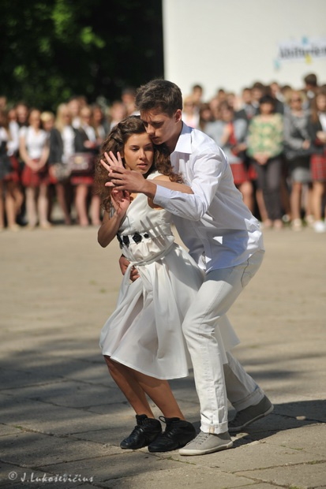
Bendradarbiavimas su tėvais, mokytojais, kitais specialistais bei vaikais.
BENDRADARBIAVIMAS SU VAIKAIS:
Gimnazijos mokinių parlamentas inicijuoja įvairias akcijas, renginius rizikingo elgesio prevencijos temomis.

Slide 8
Iškylančios problemos
Mokytojų baimė ir nepasitikėjimas savo kompetencijomis;
Bendradarbiavimo su tėvais, mokytojais, specialistais stoka;
Mokytojų nenoras integruoti (jis grindžiamas ne svariais argumentais, bet emocijomis);
Neįsiskaitymas į SLURŠ programos reikalavimus;
„Gatavų” receptų paieška: „ duokite priemones”, „pasakykite, ką turiu sakyti, ko – ne” ir t.t.
Administracijos požiūris į SLURŠ programą;
Kviečiamų lektorių susipažinimas su SLURŠ programa;
Kviečiamų lektorių pedagoginis-psichologinis pasirengimas
Kitos problemos...

Slide 9
Pasiūlymai (SLURŠ įgyvendinimo principai)
Integralumo – žmogaus sveikata ir lytiškumas suprantami kaip apimantys asmens fizinius (biologinius), psichikos, dvasinius ir socialinius sandus ir yra žmogaus tapatybę formuojantys veiksniai.
Prieinamumo – pateikiamos žinios ir mokslu grįsti faktai, ugdomi gebėjimai ir vertybinės nuostatos turi atitikti asmens amžiaus tarpsnio ypatumus.
Personalizavimo – kiekvienas asmuo yra unikalus, turintis nelygstamą vertę ir nepakartojamas, todėl atsižvelgiama į kiekvieno vaiko individualias savybes, poreikius, interesus, turimą patirtį, asmeninę brandą, socialinę kultūrinę aplinką.
Kontekstualumo – sveikatos ir lytiškumo ugdymas glaudžiai siejamas su artimiausia vaiko aplinka, socialiniais kultūriniais jos pokyčiais; siekiama, kad vaiko ugdymo patirtys jam būtų prasmingos ir aktualios.

Slide 10
Pasiūlymai (SLURŠ įgyvendinimo principai)
Pagarbos žmogui ir lyčių lygiavertiškumo – ugdymas grindžiamas žmogaus teisėmis, humanistinėmis vertybėmis, asmens unikalumo samprata, pagarba žmogaus gyvybei.
Sąveikos – ugdymas grindžiamas visų ugdymo proceso dalyvių –vaiko, tėvų (globėjų, rūpintojų), mokytojų ir kitų asmenų, dalyvaujančių sveikatos, lytiškumo ir rengimo šeimai ugdyme, sąveika (keičiantis informacija, nuomonėmis, įžvalgomis vaikų sveikatos, lytiškumo ugdymo, tarpasmeninių santykių, rengimosi šeimai klausimais), tėvų (globėjų, rūpintojų) svarbaus vaidmens pripažinimu.
Diskretiškumo (santūrumo) – nė vienas asmuo neturi būti raginamas ir verčiamas daryti tai, kas peržengtų jo drovumo ir privatumo ribas; pagal poreikį atskiros temos aptariamos atskirai su berniukais ir mergaitėmis arba individualiai.

Slide 11
Pasiūlymai (siekiant Programos tikslų, neleistina)
teikti nepilnamečių psichikos ar fizinei sveikatai, fiziniam, protiniam, dvasiniam ar doroviniam vystymuisi žalingą informaciją;
teikti klaidinančią, tendencingą, vienpusę informaciją;
gąsdinti, tiesmukai instruktuoti, skatinti savigydą;
lengvabūdiškai, neatsakingai traktuoti lytinius santykius;
kontracepcijos naudojimą (vartojimą) pateikti kaip lygiavertę susilaikymo nuo lytinių santykių iki pilnametystės alternatyvą;

Slide 12
Pasiūlymai (siekiant Programos tikslų, neleistina)
naudoti pornografinio ar (ir) erotinio pobūdžio informaciją;
vykdyti rinkodarą;
diskriminuoti asmenį dėl jo, jo tėvų (globėjų, rūpintojų) šeiminio ar kitokio statuso, lytinės orientacijos ir(ar)jos nepriėmimo, lytinės tapatybės, nėštumo nutraukimo;
skatinti nepasitenkinimą savo kūnu, išvaizda ar lytine orientacija, savo kūno, išvaizdos ar lytinės orientacijos nepriėmimą;
vykdyti kitas neigiamą poveikį sveikatai galinčias sukelti veiklas.

Slide 13

Jūsų klausimai...

Slide 14
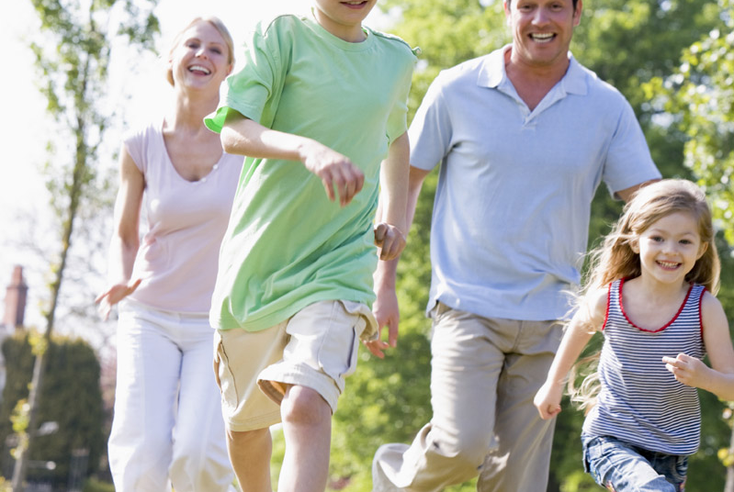
Dėkoju už kartu praleistą laiką!

